Slide 1
МИНИСТЕРСТВО НАУКИ И ВЫСШЕГООБРАЗОВАНИЯ РОССИЙСКОЙ ФЕДЕРАЦИИ
Федеральное государственное автономное образовательное учреждение высшего образования «Национальный исследовательский Нижегородский государственный университет им. Н.И. Лобачевского»
Радиофизический факультет
Кафедра общей физики
Направление «Радиофизика»
Разработка автоматизированного метода отслеживания флуоресцентных областей при фотодинамической терапии
Научный руководитель:
Турчин И.В.
Зав. отд. радиофизич. методов в медицине ИПФ РАН
к. ф.- м. н
Студент 4-го курса бакалавриата: Лебедев А.А.
Нижний Новгород, 2022

Slide 2
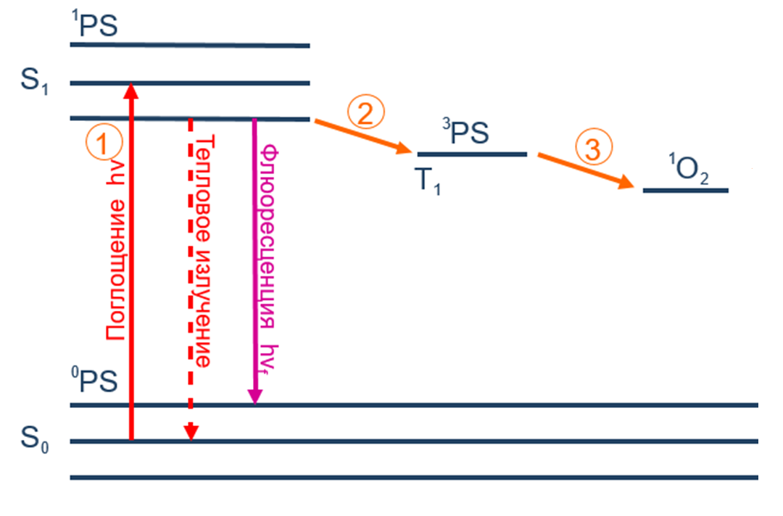
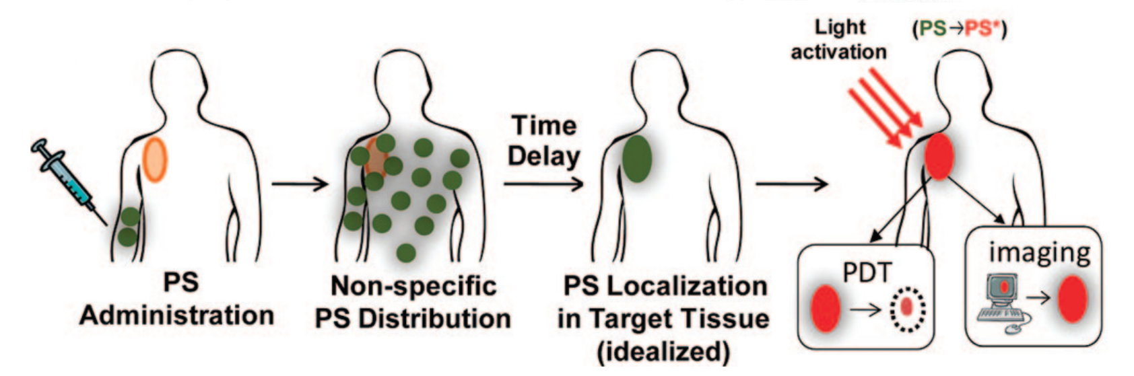

Фотодинамическая терапия(ФДТ)
⁰PS + hν → ¹PS – поглощение фотона света определенной длины волны и энергетический переход фотосенсибилизатора в короткоживущее возбужденное синглетное состояние
¹PS → ³PS – переход фотосенсибилизатора в триплетное состояние
³PS + O₂ → ⁰PS + ¹O₂ – передача энергии фотосенсибилизатора молекулярному кислороду, приводящая к возвращению фотосенсибилизатора в синглетное основное состояние и к появлению активного синглетного кислорода
PS – фотосенсибилизатор:
⁰PS – синглетное
основное состояние,
¹PS – возбуждённое синглетное состояние,
³PS – возбуждённое триплетное состояние;
hν – возбуждающее излучение;
hν_{f} – флуоресценция;
¹O₂ – синглетный кислород
Схема ФДТ
Молекулярная формула хлорина е6: $С_{34}H_{36}N_{4}O_{6}$
*Jonathan P. Celli «Imaging and Photodynamic Therapy: Mechanisms, Monitoring, and Optimization», 2010

Slide 3
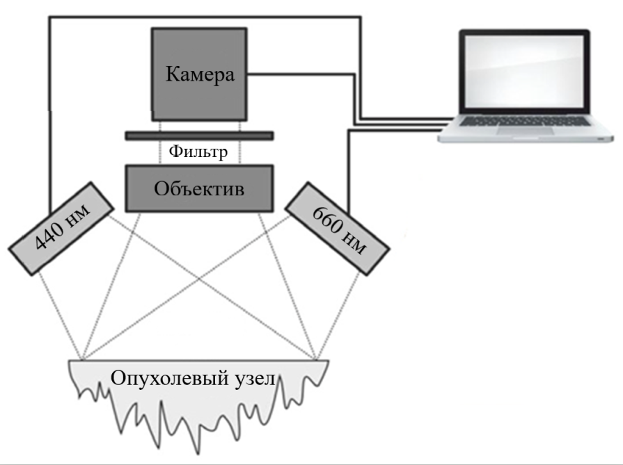
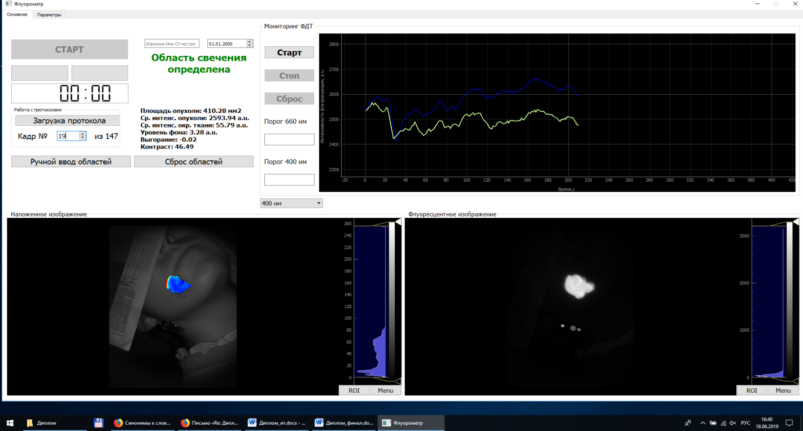
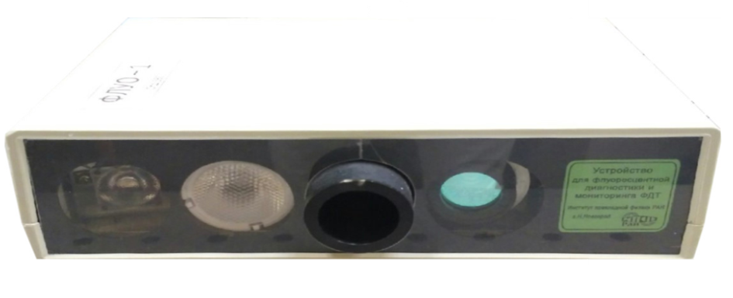
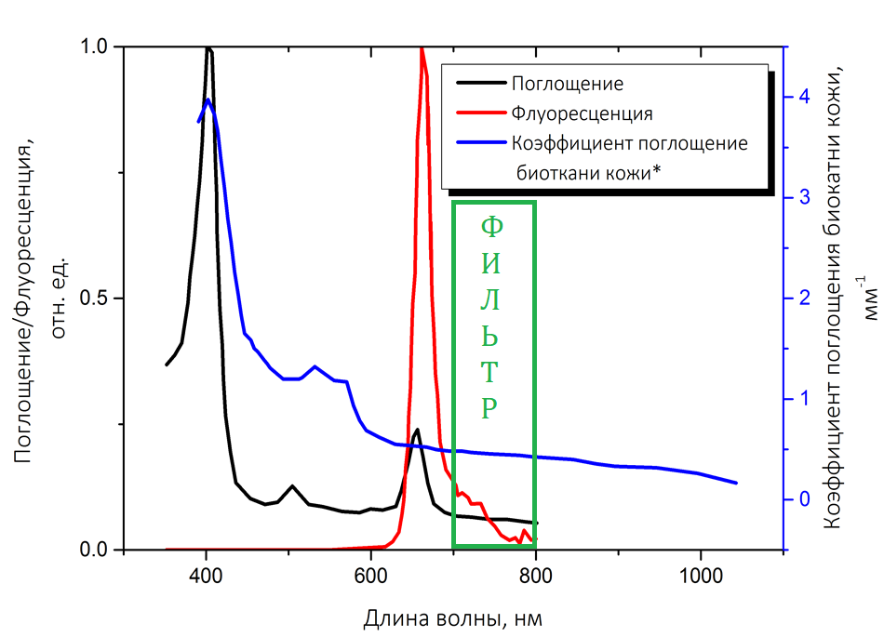
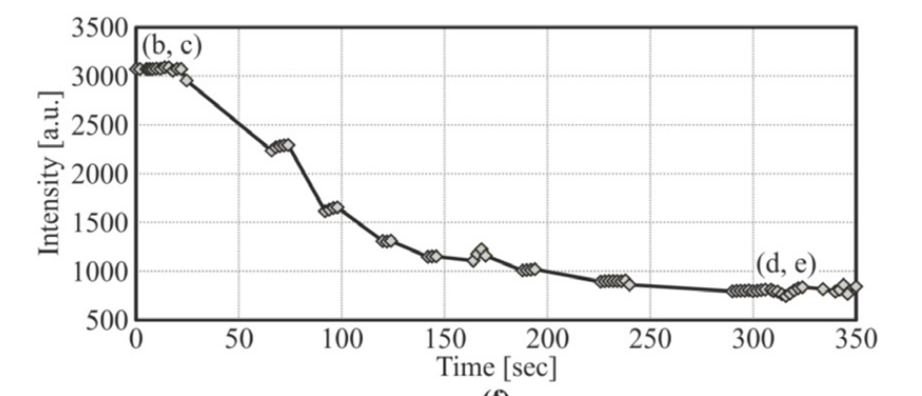
Мониторинг ФДТ методом флуоресцентной визуализации
Нестационарный объект!
ФЛУО-1(ИПФРАН, Н. Новгород)
см⁻¹
Схема работы флуовизора
Интерфейс ПО устройства
Спектр поглощения и флуоресценции фотосенсибилизаторов хлоринового ряда
I(t) – зависимость интенсивности флуоресценции от времени ФДТ
*M. S. Kleshnin «Compact and fully automated system for monitoring photodynamic therapy», 2015

Slide 4
Цель работы
Разработать метод отслеживания флуоресцентных областей при фотодинамической терапии
Задачи
Провести анализ существующих алгоритмов трекинга выбранных областей
Создание программы разметки исходных данных для получения тестировочной выборки
Разработка программы тестирования различных алгоритмов трекинга выбранной области
Анализ результатов тестирования алгоритмов трекинга

Slide 5
Способы определения областей на изображении
Детектирование – обучить детектор и каждый раз искать область на изображении
Отслеживание(трекинг) – выбрать область на первом изображении вручную, которая будет определяться автоматически
Достоинства:
Индивидуальная обработка каждого кадра потока данных позволяет работать с произвольным смещением объекта
Полная независимость работы алгоритма от человека
Недостатки:
Высокая чувствительность к шуму
Требуется большая обучающая выборка
Достоинства:
Изолированность участка изображения от шумов
Не требует обучения или обучается самостоятельно
Недостатки:
Необходимость выбора вручную участка изображения для дальнейшей обработки
Зависимость работы системы от предыдущего кадра

Slide 6
Алгоритмы трекинга выгорания, выбранные для сравнения
Minimum Output Sum of Squared Error (MOOSE) – создание корреляционного фильтра при минимальной обучающей выборке в одно изображение
MEDIAN FLOW (Feature Tracking method) – прогнозирование движения объекта при условии малых смещений выбранного участка изображения
Tracking-Learning-Detection (TLD) – в основе лежит алгоритм MEDIAN FLOW, к которому добавлен модуль обучения
Correlation Spatial Reliability tracker(CSRT) – линейное сканирование области изображения с обучением

Slide 7
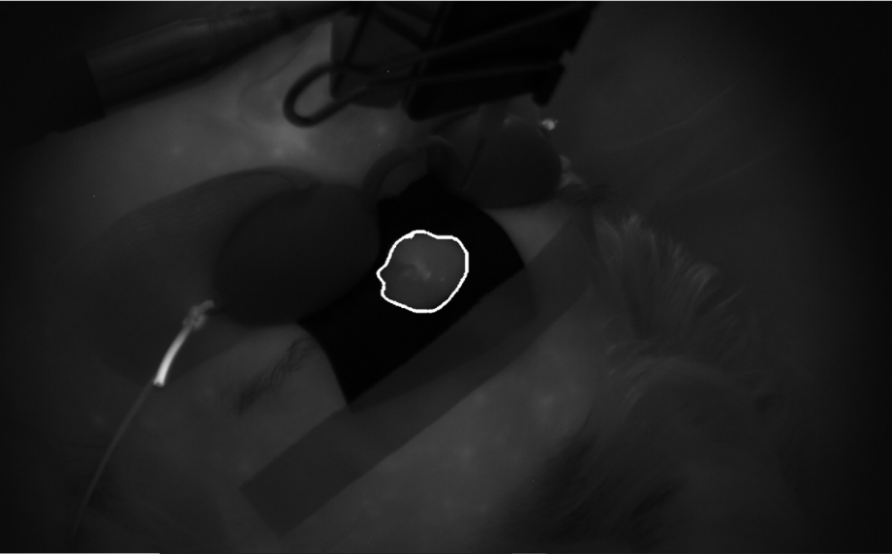


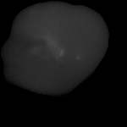
Программа разметки и предобработка исходных данных
Исходный кадр с нанесенным вручную контуром опухолевого узла
Создание бинарной макси опухолевого узла
«Вырезанный» опухолевый узел
Полная база «вырезанных» опухолевых узлов одного из сеансов ФДТ

Slide 8

Программа тестирования различных алгоритмов трекинга
Начальная область флуоресценции задается пользователем вручную
Результатом работы программы является база изображений опухолевых узлов, а также интенсивность флуоресценции в них.
Визуализация работы алгоритма отслеживания
Полная база «вырезанных» опухолевых узлов для одной серии ФДТ, полученная CSRT алгоритмом

Slide 9
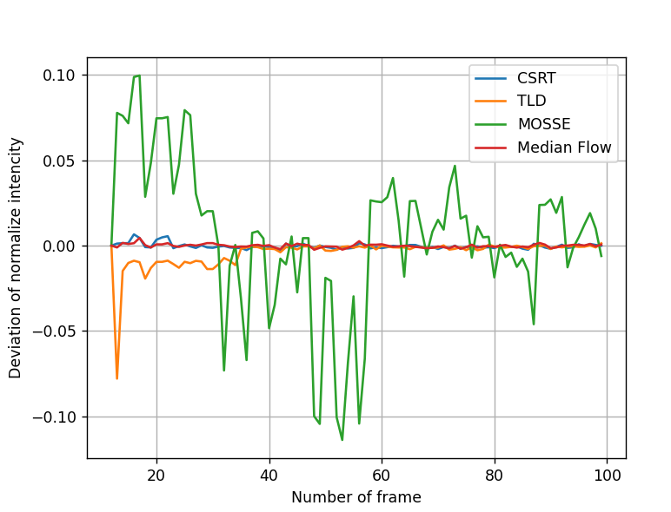
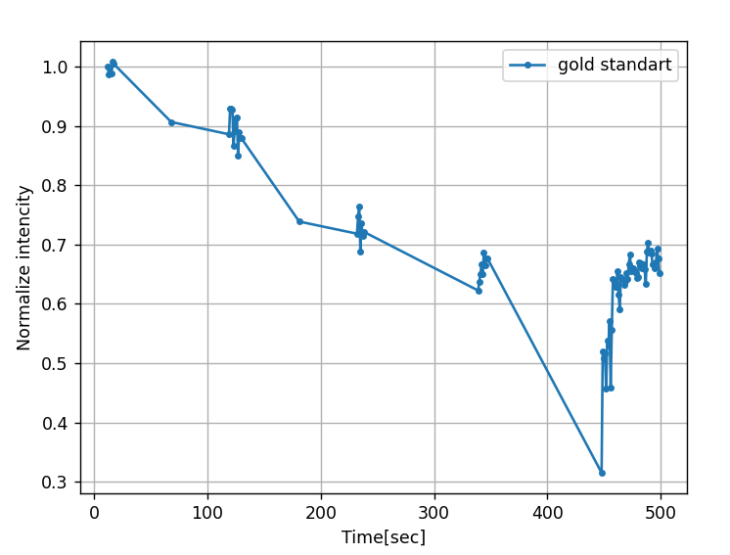
Результаты обработки одной серии ФДТ
Зависимость интенсивности флуоресценции опухоли от времени с начала ФДТ (нормировка на первый кадр )
Зависимость отклонения от значений ручной разметки нормированной интенсивности флуоресценции опухоли от номера кадра
hν
Динамика после ФДТ
hν
hν
hν
hν
hν

Slide 10
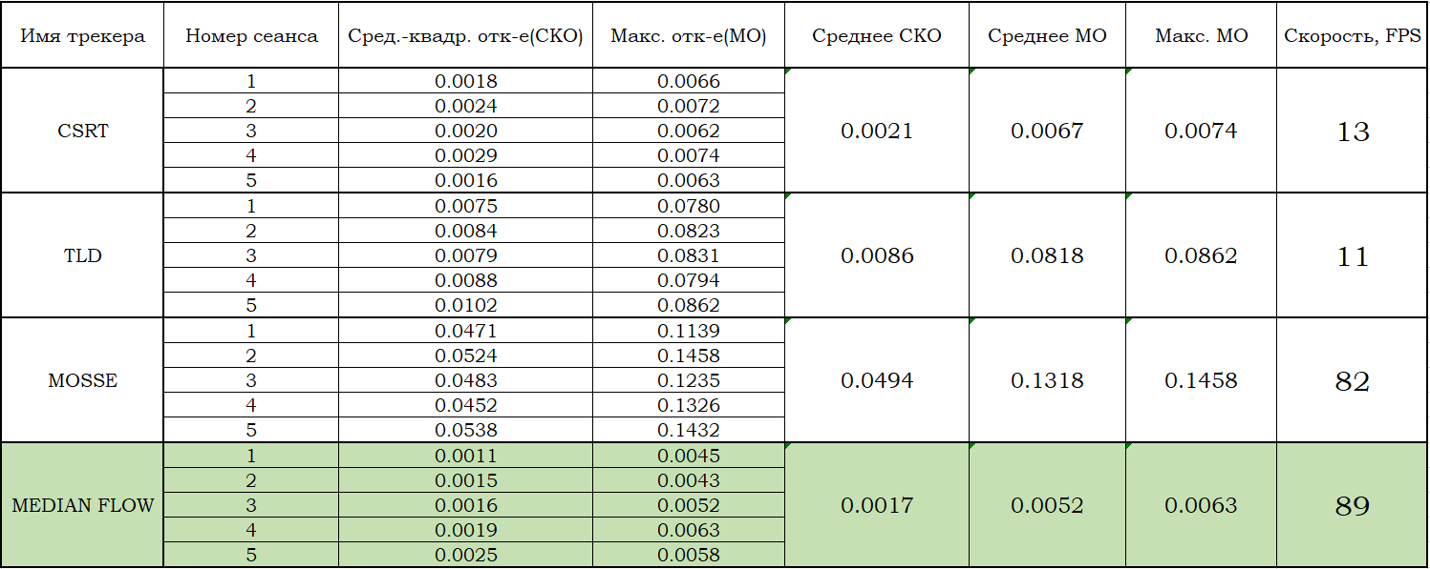
Результаты статистической обработки

Slide 11
Выводы
Создана программа разметки флуоресцентных изображений на языке программирования Python 3.7 при использовании библиотеки Open CV
Создана тестировочная выборка на основе пяти сеансов ФДТ
Проведен анализ имеющихся библиотечных алгоритмов трекинга выбранных областей
Создана программа для отслеживания выбранной области на языке программирования Python 3.7, реализующая CSRT, TLD, MOSSE и MF алгоритмы трекинга
В результате анализа выходных данных показано, что наименьшую погрешность слежения обеспечивает алгоритм Median Flow.
При успешном прохождении тестирования данного алгоритма на более широкой выборке данный алгоритм может быть интегрирован в ПО Флуовизора для тестирования в клинических условиях

Slide 12

https://github.com/AndreyLebedev1/diplom/tree/main

